Slide 1
单调队列优化 dp
black_trees 2023.01.11

Slide 2
单调队列
不会还有人不知道吧（
如果没有就跳过这部分了。

Slide 3
Cirno
有 n+1 块石头，每块石头上有一个数 a[i]，第 0 块石头的权值为 0。
如果你当前处于第 i 块石头上，下一步可以跳到 [i+L, i+R] 的任意一块石头上。
当你处于一块石头上时，你会获得那一块石头的权值。
你初始在第 0 块石头上，只要你跳过第 n 块石头，游戏就结束。
问能获得的最大权值是多少？
1 ≤ n ≤ 2e5, -1e3 ≤ a[i] ≤ 1e3, 1 ≤ L ≤ R ≤ n
思考时间: 3min

Slide 4
Cirno
暴力怎么做？

Slide 5
Cirno
考虑枚举上一个位置？
设 dp[i] 表示走到位置 i 能获得的最大权值？

Slide 6

Cirno

Slide 7
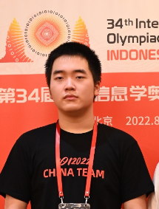
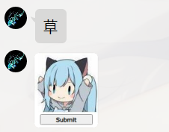
Cirno
复杂度是 n 方的，显然过不了。
怎么优化？
你可以请出 zjk 来帮你的代码进行常数优化，让它 n 方过十万（

Slide 8
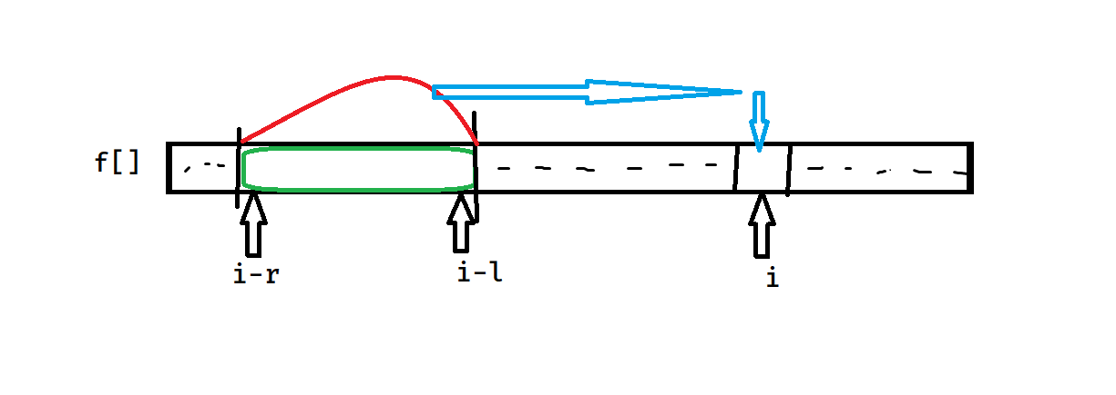
Cirno
注意到其实我们每次转移的时候的决策集合是类似这样的：

Slide 9
Cirno
注意到其实我们每次转移的时候的决策集合是类似这样的：
当 i 增加一个单位的时候，这个决策集合也向前平移了一个单位。
也就是说，每一个决策只会进入决策集合一次。

Slide 10
Cirno
可以使用一个单调队列来维护这个决策集合。

Slide 11
Cirno
可以使用一个单调队列来维护这个决策集合。
因为决策集合上下界的变化对应了单调队列的时效性。

Slide 12
Cirno
可以使用一个单调队列来维护这个决策集合。
因为决策集合上下界的变化对应了单调队列的时效性。
而我们的需求是在决策集合里找到一个最大的 dp[j] 转移过来。

Slide 13
Cirno
那么实现就比较简单了。
每次决策之前排除冗余状态，然后从单调队列的队头转移过来即可。

Slide 14
Cirno
为了方便理解，放一段代码：
for(int i = l; i <= n; ++i) {
while(h <= t && q[h] <= (i - r - 1)) h++;
while(h <= t && dp[q[t]] < dp[i - l]) t--;
q[++t] = i - l;
dp[i] = dp[q[h]] + a[i];
if(i + r > n) ans = max(dp[i], ans);
}

Slide 15
Cirno
做一个小总结：
当你看到决策集合随自变量的变化而单调变化的时候，可以利用单调队列优化掉枚举上一个位置的转移。
也就是把内层的转移复杂度从 O(n) 优化到了 O(1)。

Slide 16
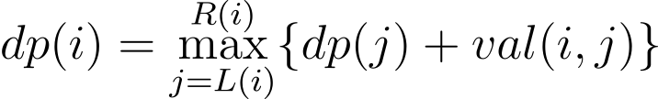
Cirno
做一个小总结：
当你看到决策集合随自变量的变化而单调变化的时候，可以利用单调队列优化掉枚举上一个位置的转移。
也就是把内层的转移复杂度从 O(n) 优化到了 O(1)。
并且这种题的方程一般来说都长成这样：
其中 L(i), R(i) 是关于 i 的一次函数，用于限制决策集合的变化。
val(i, j) 是用于计算贡献的，关于 i, j 的一个多项式，一般来说，我们需要将其拆分成只与 i 有关的一部分和只与 j 有关的一部分。
前一部分在 i 固定时是常数，后一部分一般就和 dp(j) 一起用单调队列优化掉。

Slide 17
Reunion
给你一个序列 a，你需要选择 m 个元素，使得连续的 k 个元素都至少有一个被选中。
你需要最大化选出来的所有数的和。
1 ≤ m, k ≤ n ≤ 5e3, 1≤ a[i] ≤ 1e9。
这个就是今天上午的模拟赛 T4（
别问，问就是我组的题（
思考时间: 3min（可能有人上午都没看过（

Slide 18
Reunion
暴力应该很好打。
设 dp(i, j) 表示，考虑前 i 个位置，当前选了 j 个数，能获得的最大价值。
因为连续 k 个元素必须要选一个的限制，所以我们考虑限制枚举的范围。

Slide 19
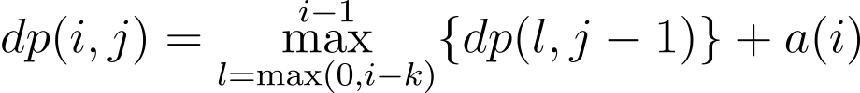
Reunion
暴力应该很好打。
设 dp(i, j) 表示，考虑前 i 个位置，当前选了 j 个数，能获得的最大价值。
因为连续 k 个元素必须要选一个的限制，所以我们考虑限制枚举的范围。
得到方程：
a[i] 提出来是为了分离 i，j 相关项。

Slide 20
Reunion
我们思考一下，这个东西的决策集合是怎么变化的。
这里有两个变量 i,j，所以我们并不能直接考虑 i 变化时决策集合怎么变化。

Slide 21
Reunion
我们思考一下，这个东西的决策集合是怎么变化的。
这里有两个变量 i,j，所以我们并不能直接考虑 i 变化时决策集合怎么变化。
要做的是，假设外层变量 i 不变，考虑内层变量 j 单调变化时决策集合怎么变化。

Slide 22

Reunion
我们思考一下，这个东西的决策集合是怎么变化的。
这里有两个变量 i,j，所以我们并不能直接考虑 i 变化时决策集合怎么变化。
要做的是，假设外层变量 i 不变，考虑内层变量 j 单调变化时决策集合怎么变化。
好像不太对？为什么呢？

Slide 23
Reunion
注意到这里决策集合的上下界变化是和 i 相关的。
所以我们应该考虑固定 j，也就是对于每个 j 维护一个单调队列。
然后考虑 i 变化时决策集合怎么变化，发现这时就是一个滑动窗口的形式了。

Slide 24
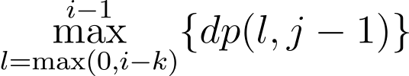
Reunion
注意到这里决策集合的上下界变化是和 i 相关的。
所以我们应该考虑固定 j，也就是对于每个 j 维护一个单调队列。
然后考虑 i 变化时决策集合怎么变化，发现这时就是一个滑动窗口的形式了。
形式化的说法是，对于每一个 j，开一个单调队列维护
然后每次转移在 j - 1 的单调队列里找最大值即可。
于是我们就可以愉快的通过本题了。

Slide 25
Reunion
小总结：有多个变量的时候要考虑固定某些变量，让某些变量单调变化，再观察决策集合的变化。
当你发现按套路来时，决策集合的变化很奇怪该怎么办？
可以试着考虑换一下固定的顺序，或者研究一下方程。

Slide 26

Reunion
小总结：有多个变量的时候要考虑固定某些变量，让某些变量单调变化，再观察决策集合的变化。
当你发现按套路来时，决策集合的变化很奇怪该怎么办？
可以试着考虑换一下固定的顺序，或者研究一下方程。
否则它大概率就是数据结构优化 dp 或者斜率优化 dp 了，这里我们不展开。
也许以后我还会来讲（咕咕咕

Slide 27
Fence
有 n 块木板从左到右排成一行，有 m 个工匠对它们进行粉刷，每块木板只能被粉刷一次。
第 i 个工匠可以选择不粉刷，也可以选择粉刷包括 S[i] 这一块木板，且长度不超过 L[i] 的一段木板，并获得 L[i] × p[i] 的报酬。
问可以获得的最大报酬是多少。
1 ≤ n ≤ 16000, 1 ≤ m ≤ 100。
思考时间：5min
建议拿草稿纸推一下，不要干坐着，否则会像我一样听课啥都没听懂（

Slide 28
Fence
这个就不用多说了，相信各位已经理解了（
不然就再思考一会（

Slide 29
Fence
首先肯定要对工匠排序。

Slide 30
Fence
首先肯定要对工匠排序。
然后我们考虑设 dp[i, j] 表示考虑前 i 个工匠，粉刷前 j 块木板的最大报酬
方程？

Slide 31
Fence
考虑分两种情况转移
1. 第 j 块木板空着不粉刷 -> dp[i][j] = dp[i - 1][j]
2. 第 j 块木板由 i 来粉刷 -> 枚举上一个人粉刷到的位置 k

Slide 32
Fence
考虑分两种情况转移
1. 第 j 块木板空着不粉刷 -> dp[i][j] = dp[i - 1][j]
2. 第 j 块木板由 i 来粉刷 -> 枚举上一个人粉刷到的位置 k，那么 [k+1, j] 就是 i 来粉刷。

Slide 33
Fence
先分离变量：

Slide 34
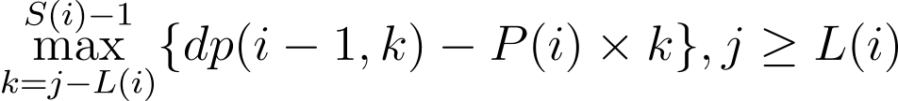
Fence
我们按照套路固定 j，让 i 单调变化，然后发现决策集合可以拿单调队列维护。
于是对于每一个 i 维护一个单调队列，里面维护
然后转移类似 Reunion，从 i - 1 的单调队列转移过来即可。

Slide 35
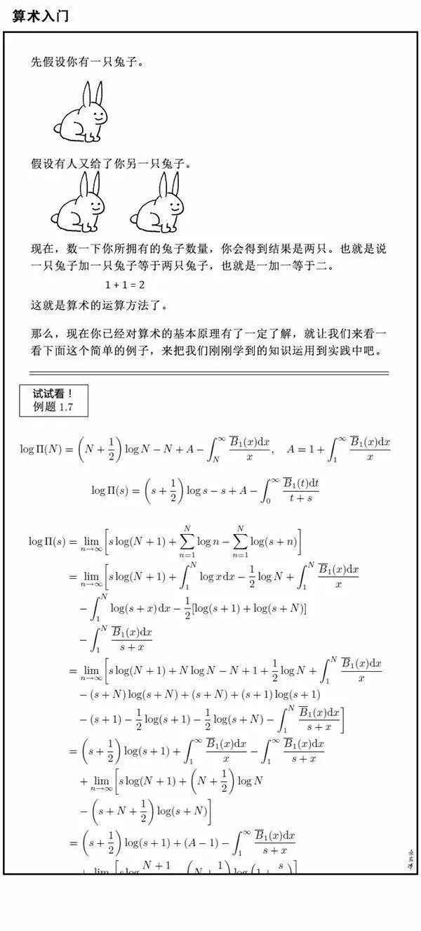
Practice
相信你已经学会了单调队列优化 dp 了！
接下来我们来一点练习题：
课后习题：https://vjudge.net/contest/537872
密码 CwoI2022

Slide 36
Question answering time!
有什么不懂的可以提出，否则我就跑路回去开摆了（
尽管问，最好能把我问倒（
对了，模拟赛的附加问题如果有人做出来可以找我要小礼物（
遇到问题了可以来怒斥（bushi）问一问我: +q 1020061231，请标注年级和名字（。
ppt 怎么不能用 LaTeX，好麻烦（）

Slide 37
E N D
题外话：我做这玩意儿花了一个下午（
题外话2：我感觉这个东西比我原来写的单调队列比较好多了（
题外话3：写的时候尽量说清楚细节了，免得后辈像我一样听课听的模模糊糊（
题外话4：我本来只是出了一套题，结果因为 T4 放了单调队列优化 dp 所以要来讲（
题外话5：模拟赛又垫底了，我该怎么办？？？？
题外话6：我打算趁这次机会出去吃饭改善伙食（
题外话7：关注我的博客谢谢喵（ https://hylwxqwq.github.io/
题外话114514: 我做的时候并不知道我会讲出什么答辩，所以我 ppt 写的详细了一点（

